Slide 1

KICK OFF DO PROJETO
[NOME DO PROJETO]
[NOME DO CLIENTE]
[GERENTE DO PROJETO]

Slide 2
Agenda
A importância de engajar no projeto agora
O Projeto
Justificativa do Projeto
Premissas e Restrições
Escopo do projeto
Principais Pontos de Atenção
Marcos com orçamento macro
Como o projeto será gerenciado
Iniciação
Planejamento
Execução e Controle
Encerramento
Próximos Passos

Slide 3
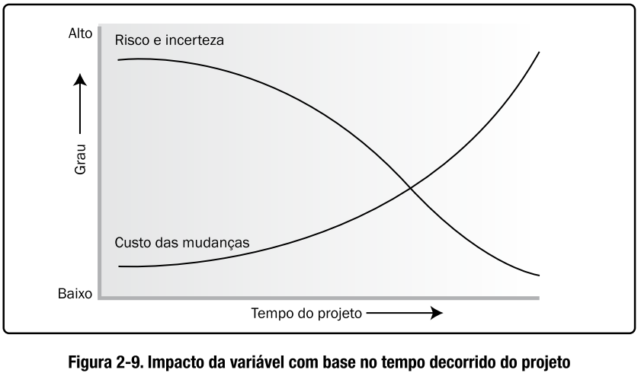
A importância do engajamento

Slide 4
Justificativa do projeto
Situação atual e justificativa do projeto
[Passado, onde está. Descreva a situação atual e o que motivou a realização do projeto.]
Objetivos SMART e critérios de sucesso do projeto
[Futuro, onde quer chegar. Descreva os benefícios esperados detalhando de forma clara os objetivos SMART e critérios de sucesso relacionados.
SMART: Specific: Específico, Measurable: Indicador e meta, Assignable: Quem, Realistic: realístico, Time-related: Quando ]

Slide 5
Escopo e principais requisitos
Escopo:
[Descreva os produtos/ serviços que são escopo do projeto]
Principais requisitos:

Slide 6
Marcos / Orçamento
Marcos | Previsão | Custo

Slide 7
Premissas / Restrições
Premissas:
Restrições:

Slide 8
Pontos de atençao / Riscos
Pontos de atenção:
Riscos:

Slide 9
Como o projeto será gerenciado

Slide 10
Documentos para gestão do projeto
[Liste os documentos entregáveis do projeto]

Slide 11
Iniciação
Objetivo:
Fatores Críticos de Sucesso:

Slide 12
Planejamento
Objetivo:
Pré-requisitos:
Fatores críticos de sucesso:

Slide 13
Execução e controle
Objetivo:
Gerente do Projeto:
Equipe do projeto:

Slide 14
Execução e controle - Artefatos
[Liste os principais documentos utilizados/gerados na etapa de Execução e controle]

Slide 15
Encerramento
Objetivos:
Pré-requisitos:
Fatores críticos de sucesso:

Slide 16
Próximos passos

Slide 17

Obrigado!

